Slide 1
Французький парковий стиль

Slide 2
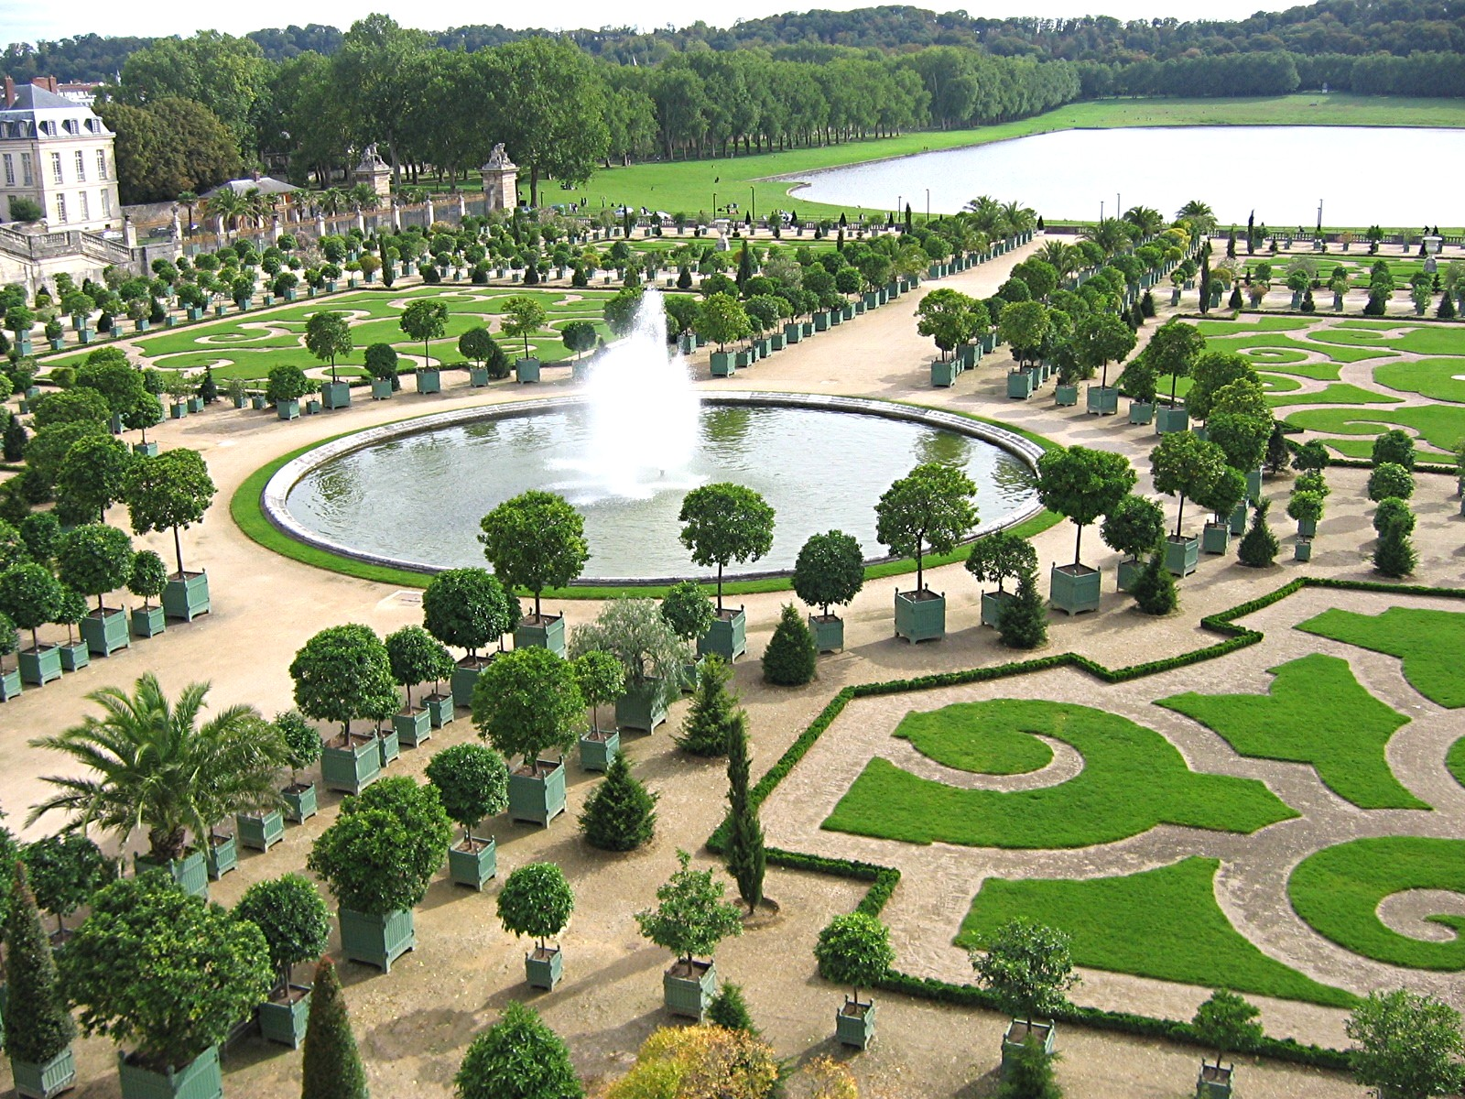
Принципи планування так званих французьких регулярних парків розробив видатний паркобудівник Андре Ленотр (1613-1700)

Slide 3
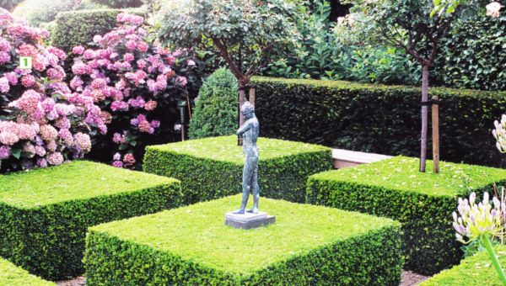
Особливості стилю

Slide 4
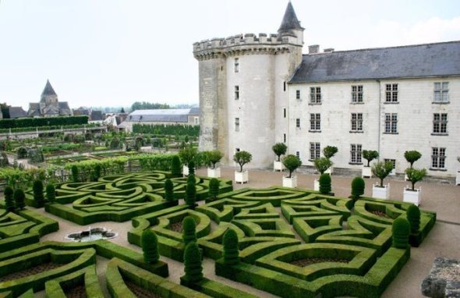
Принципи планування так званих французьких регулярних парків розробив видатний паркобудівник Андре Ленотр (1613-1700)

Slide 5
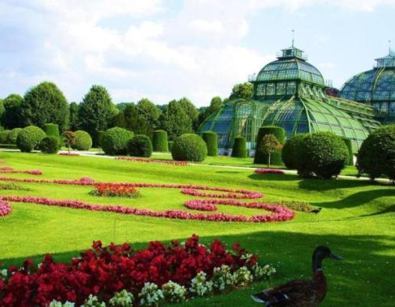
Ландшафт по всій території рівний

Slide 6
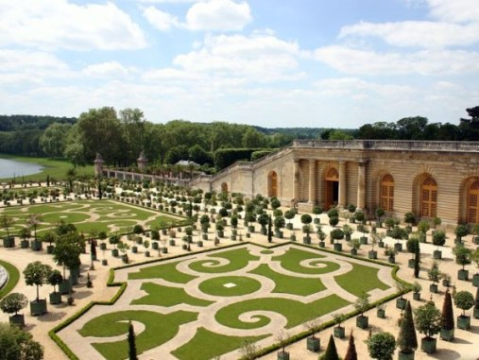
Одна із основних рис - масштабність

Slide 7
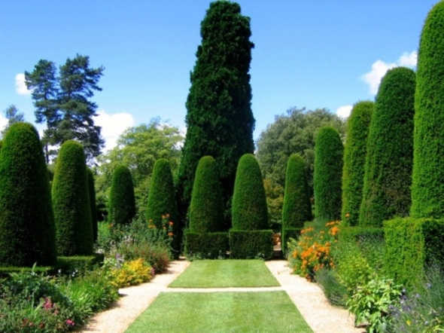
Симетричне планування

Slide 8
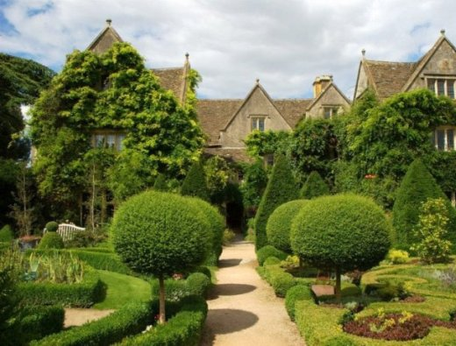
Велика різноманітність рослин, вічнозелені дерева, кущі у вигляді правильних геометричних фігур

Slide 9
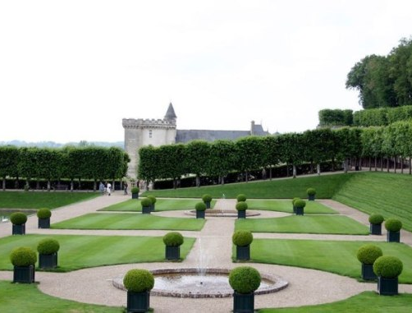
Також стилю притаманна наявність фонтанів

Slide 10
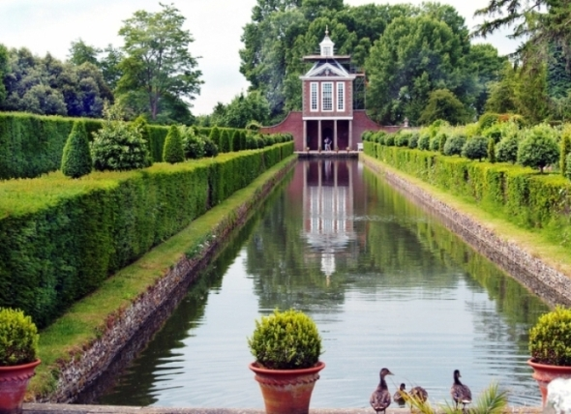
Та водоймищ

Slide 11
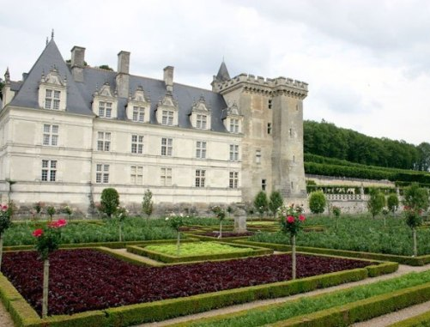
В більшості парків в центрі розташовується палац

Slide 12
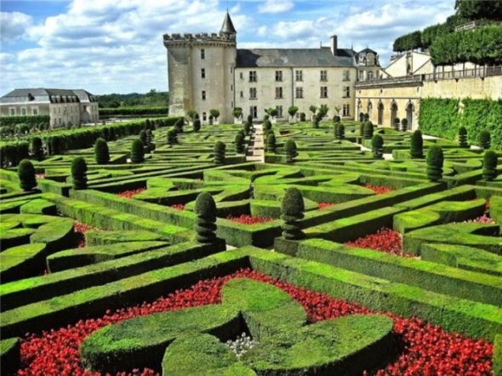
Алеї в більшості прямі та довгі, мов промені сонця

